Slide 1
DADER
Irene Proietti Cesarini, Giovanni Grieco, Silvia Mucci​

Slide 2



Obiettivi del lavoro​
VALUTAZIONE DEI RISULTATI SPERIMENTALI
SOLUZIONE PROPOSTA: DADER
FORMULAZIONE DEL PROBLEMA:
DOMAIN ADAPTATION PER ENTITY RESOLUTION

Slide 3


Entity Resolution
Obiettivo: identificare coppie di entità, provenienti da fonti differenti, che si riferiscono allo stesso oggetto reale
Fasi della pipeline classica:
Blocking
elimina coppie chiaramente non in match
Matching
classifica le coppie rimanenti tramite un modello
Problema: richiede grandi quantità di dati etichettati

Slide 4
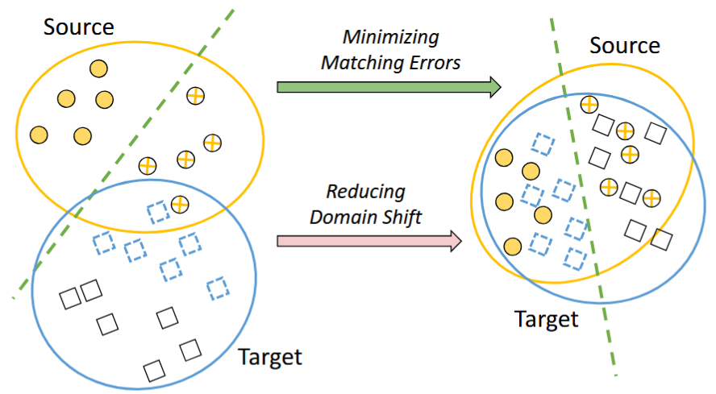
Domain Adaptation
È possibile utilizzare un dataset ER sorgente ben etichettato per allenare un modello che funzioni su un dominio target con zero o poche etichette?
Si vuole mitigare il problema di domain-shift e ridurre gli errori di match

Slide 5
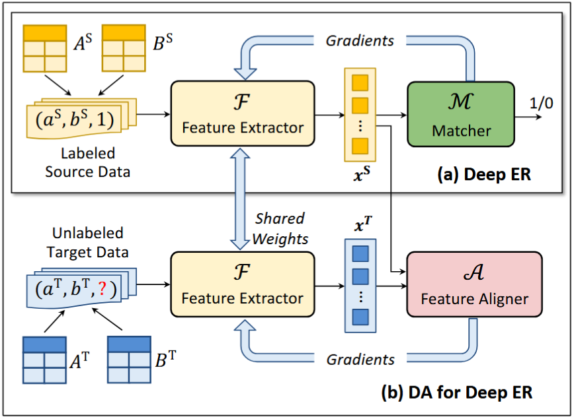

DADER (2022)
Domain Adaptation for Deep Entity Resolution
Moduli:
Feature Extractor
Matcher
Feature Aligner
L’obiettivo è generare features domain-Invariant e discriminanti

Slide 6


Proprietà delle features
Domain-invariant
Discriminanza
Si vogliono source e target features il più simili possibili
Si vogliono features altamente informative e con dati condivisi
Funzione di Alignment Loss
Funzione di Matching Loss

Slide 7
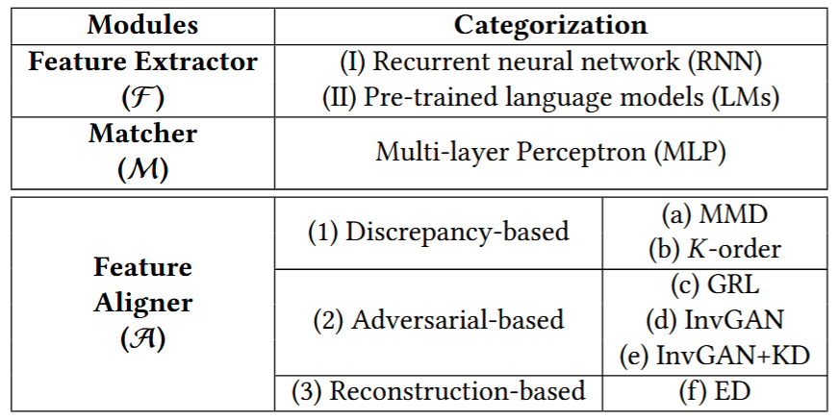
Scelte di Design
Per ciascun componente sono trattate diverse tipologie di applicazioni DA per ER

Slide 8
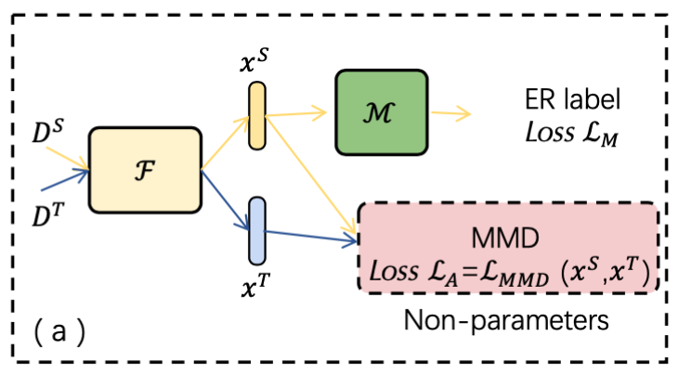

Metodi Discrepancy-based
Calcolano la discrepanza di distribuzione tra source e target
Metrica MMD
Metrica K-orders
Vantaggi: semplicità e stabilità

Slide 9
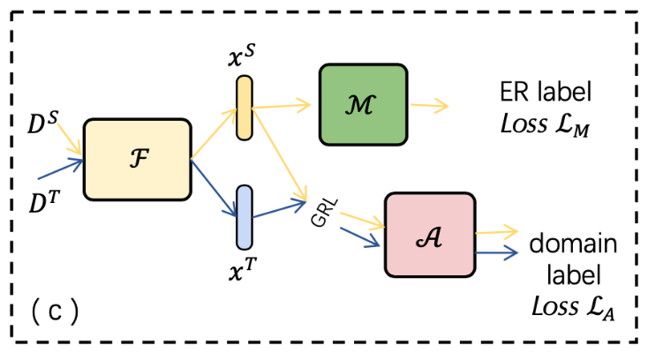
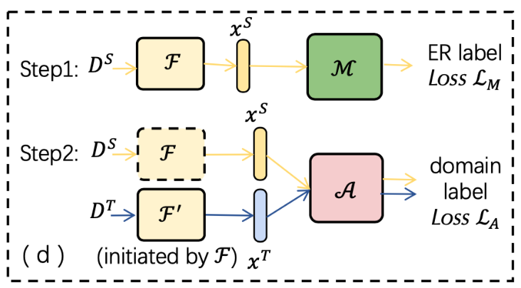
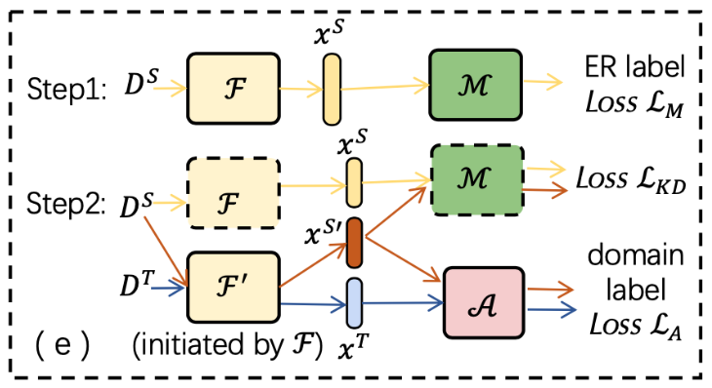
Metodi Adversarial-based
Utilizzano un classificatore di dominio binario ed un processo di adversarial training
Metodo GRL
Metodo InvGAN
Metodo InvGAN+KD
Soluzione
Problema: features molto discriminanti
Notes:
Metti le frecce che ti piacciono a te

Slide 10
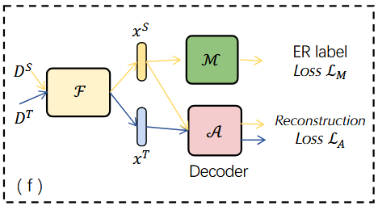
Metodi Reconstruction-based
Fanno uso di un task ausiliario per catturare uno spazio nascosto condiviso fra i due domini
Metodo ED

Slide 11


Setup Sperimentale
Dataset utilizzati:
DeepMatcher
Magellan
WDC
Impostazioni di DADER:
dataset target suddiviso con ratio 1:9
40 epoche di training

Slide 12

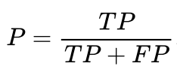




Metriche utilizzate
La metrica complessiva considerata è F1 score: media tra precision e recall delle coppie classificate come in match

Slide 13

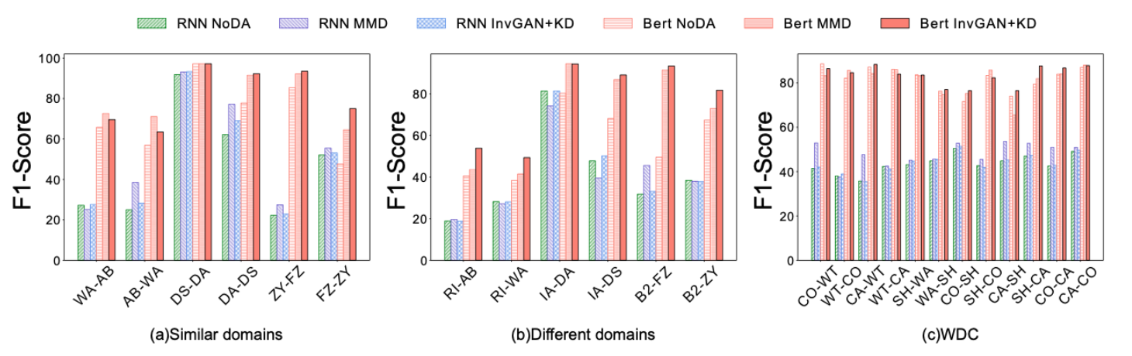
Risultati
Si è giunti a sette osservazioni chiave
La DA è utile sia in scenari in cui i domini source e target sono simili e sia in scenari in cui i domini sono differenti, ciò che varia è l’entità del miglioramento fornita

Slide 14

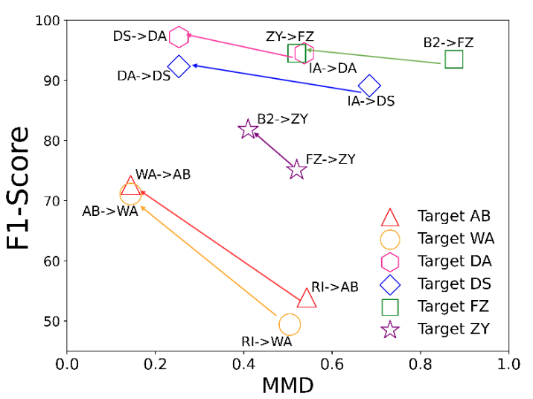
Risultati
Quando i domini source e target hanno bassa MMD, l’F1 score della DA è elevato.
Questo suggerisce una strategia pratica per la scelta del dataset source più adatto al target

Slide 15

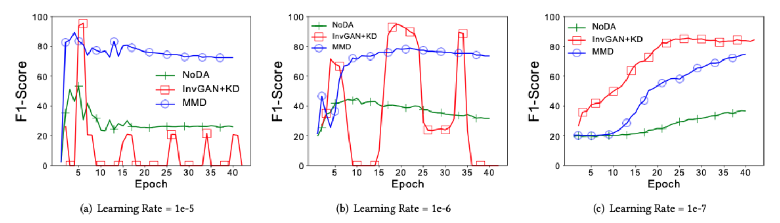
Risultati
I metodi discrepancy-based convergono regolarmente, mentre i metodi adversarial-based tendono ad oscillare.
Per mitigare l’oscillazione occorre ridurre il learning rate, ma questo porta ad un aumento dei tempi di addestramento

Slide 16


Risultati
Non tutti i metodi di DA sono adatti per l’ER.
Per un’applicazione di successo occorre garantire e bilanciare le proprietà di domain-invariance e discriminanza delle features
L’efficacia della DA dipende dalla trasferibilità delle rappresentazioni.
Feature Extractor implementati tramite modelli LM pre-addestrati risultano superiori ad RNN

Slide 17


Risultati
Metodi di DA basati su features risultano essere migliori rispetto a quelli basati su istanze
Anche un piccolo numero di etichette nel dominio target è sufficiente per migliorare (o mantenere) i risultati ottenuti dalla DA

Slide 18
Conclusioni
DADER dimostra che la Domain Adaptation può migliorare significativamente le prestazioni dell’ER quando esiste uno shift tra source e target, seppur nessun metodo è universalmente vincente.
Nel complesso, il paper conclude che la Domain Adaptation è non solo utile ma spesso necessaria per rendere robusti i modelli di Deep ER in scenari realistici.

Slide 19

Spunti di riflessione
Combinare Domain Adaptation e Schema Alignment potrebbe riddure ulteriormente il domain shift tra i dataset
Lo Schema Alignment non risolverebbe la mancanza di etichette, ma eliminerebbe differenze strutturali tra tabelle
(che attualmente sono considerate assenti per ipotesi)

